Slide 1



TIẾNG VIỆT 1

Slide 2



Khởi động
1
bố
bổ
bộ
cô
cổ
cộ
Bố bê bể cá.

Slide 3
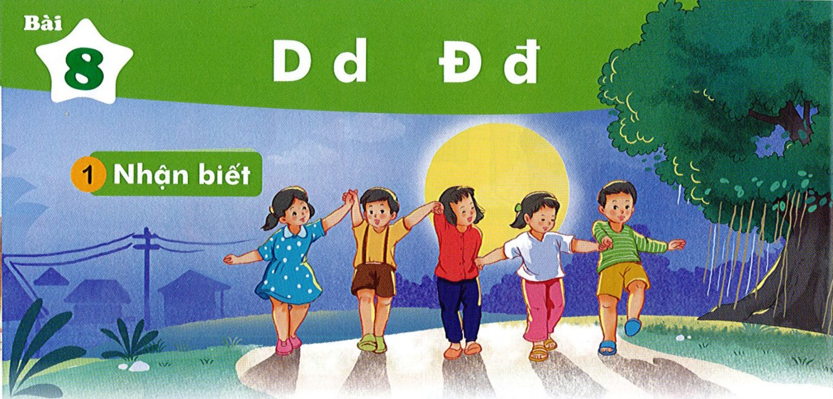

Bài
D d Đ đ
7
Nhận biết
2
Dưới gốc đa, các bạn chơi dung dăng dung dẻ.

Slide 4
Đọc
3
d
đ
d
e
đ
a
dẻ
đa
d
d
d
đ
đ
đ
da
dẻ
dế
đá
đò
đổ

Slide 5
Đọc
Chào quý thầy cô. Do k biết thầy cô dạy bổ ngang hay bổ dọc nên em làm 2 slide, thầy cô dạy theo hình thức nào thì dùng slide đó nhé, Cái nào k phù hợp thì thầy cô xoá đi nhé! Hoặc thầy cô có thể để vậy cho HS đọc ngang xong rồi đọc dọc ntn cũng đc ạ.
(Đọc xong thầy cô xoá tex này đi nhé)
Yêu thương!
3
d
đ
d
e
đ
a
dẻ
đa
d
d
d
đ
đ
đ
da
dẻ
dế
đá
đò
đổ

Slide 6
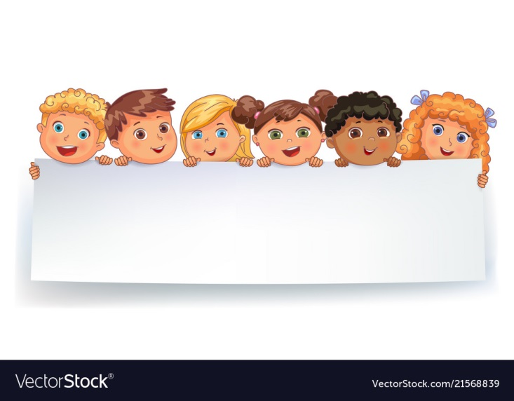


Thư giãn nào!

Slide 7
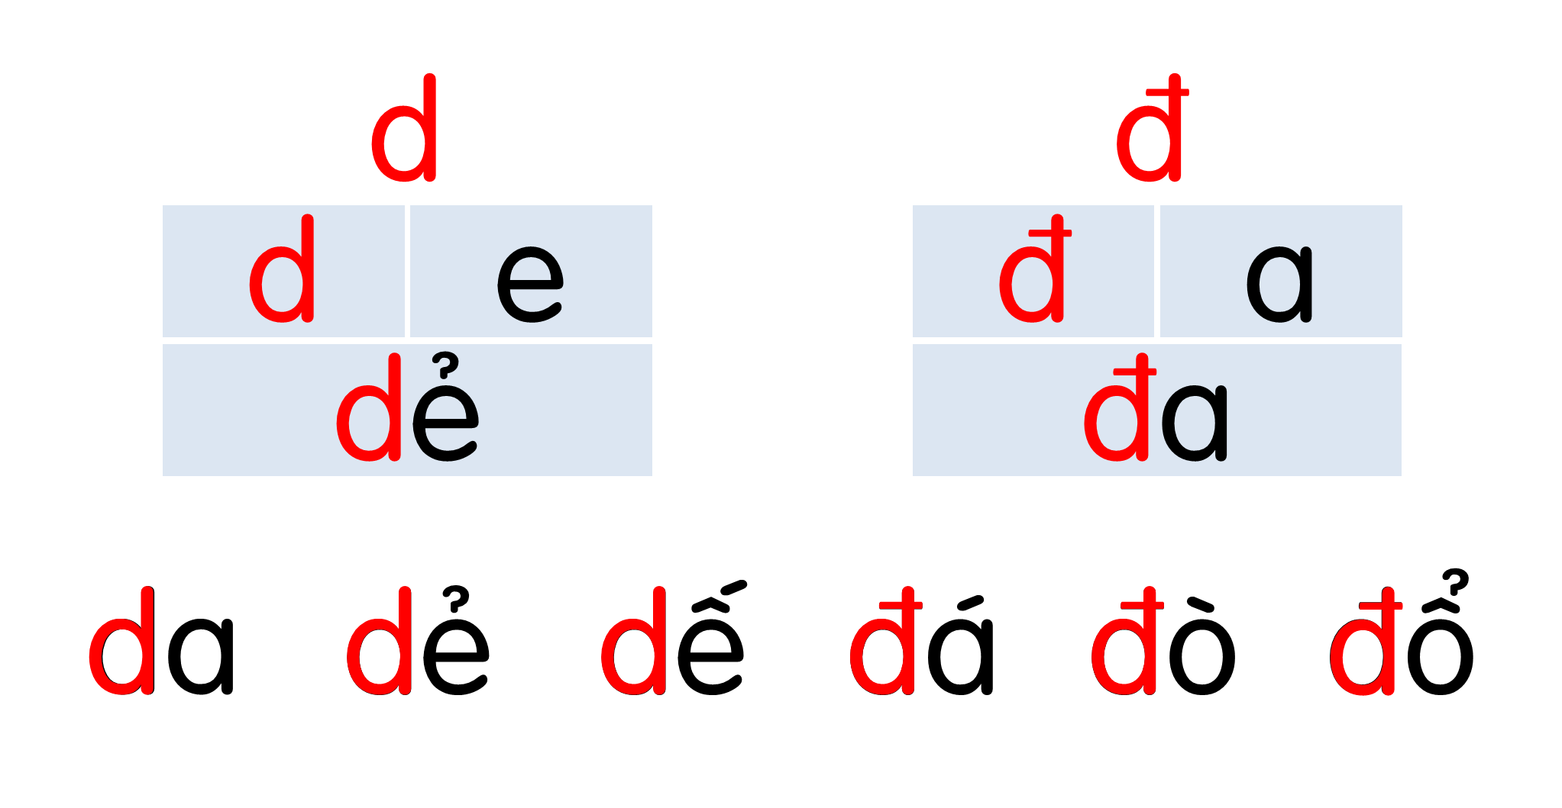
Notes:
Ôn lại

Slide 8
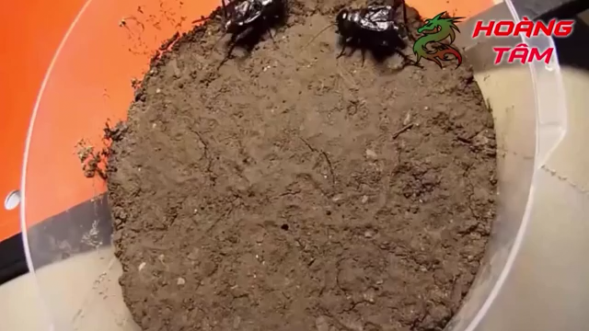
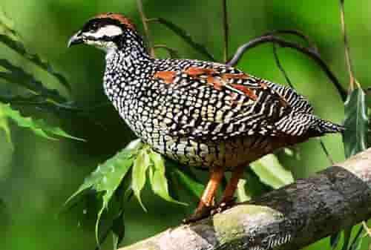

đá dế
đ
đ
d
đa đa
ô đỏ
đ
đ

Slide 9
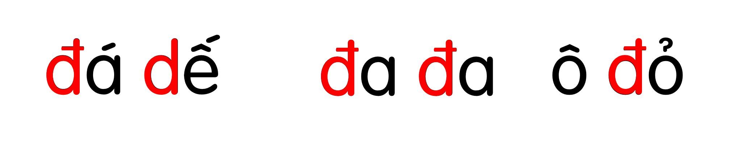

Slide 10
Hướng dẫn viết bảng
4
d
đ

Slide 11
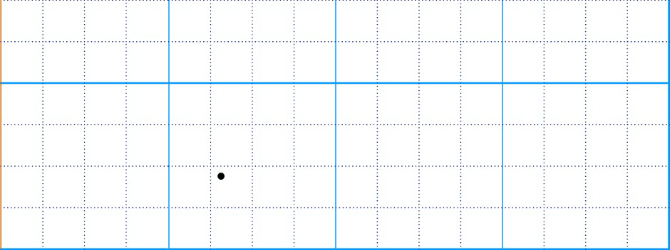


Slide 12
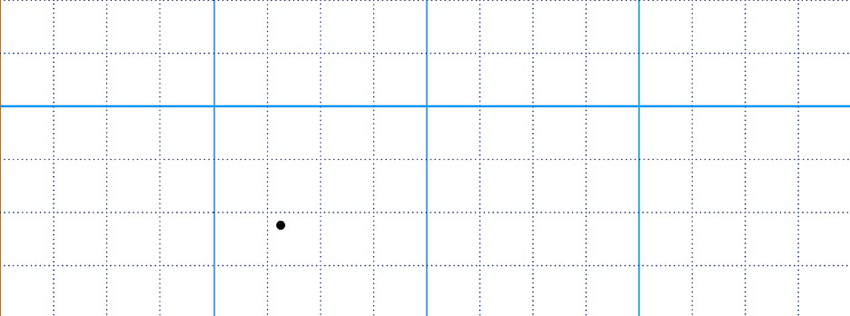

Slide 13
Viết vở
5
d
d
đ
đ

Slide 14
Viết vở
5
đá Ύı

Slide 17
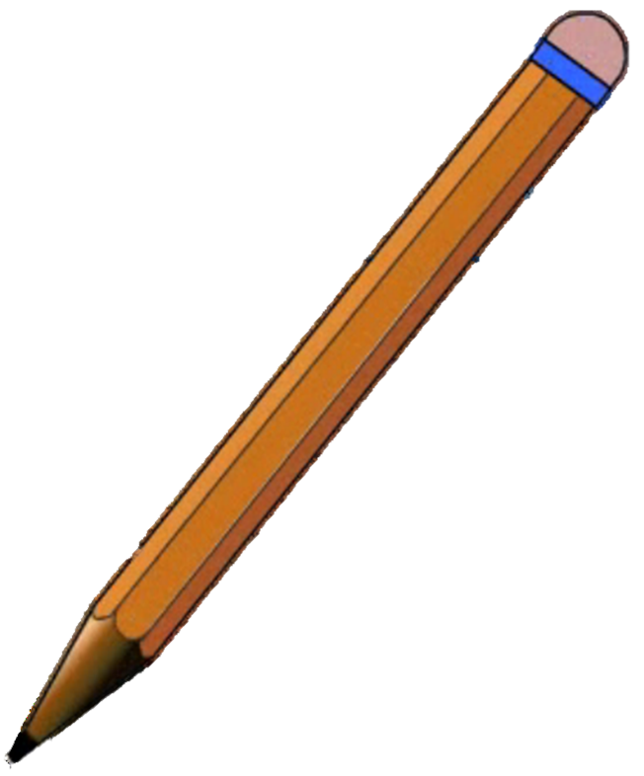
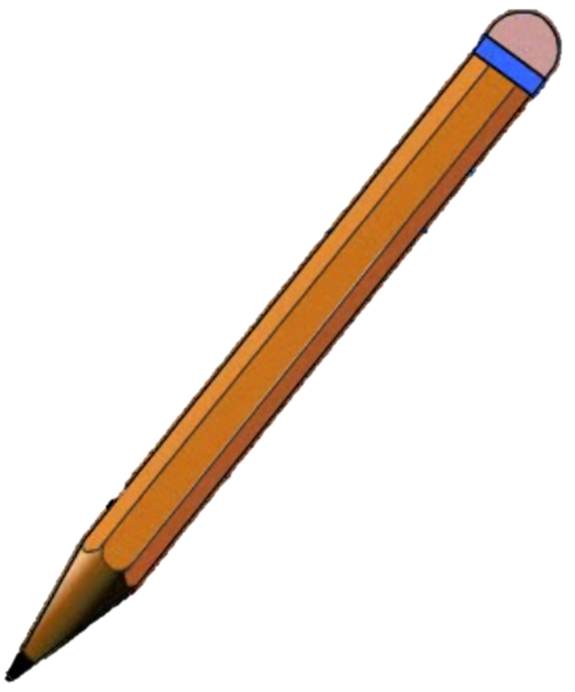


đá Ύı

Slide 18
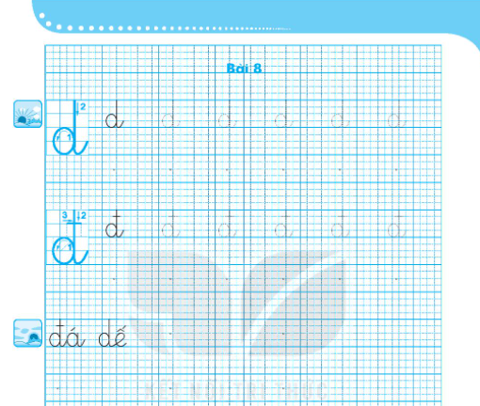

Slide 19
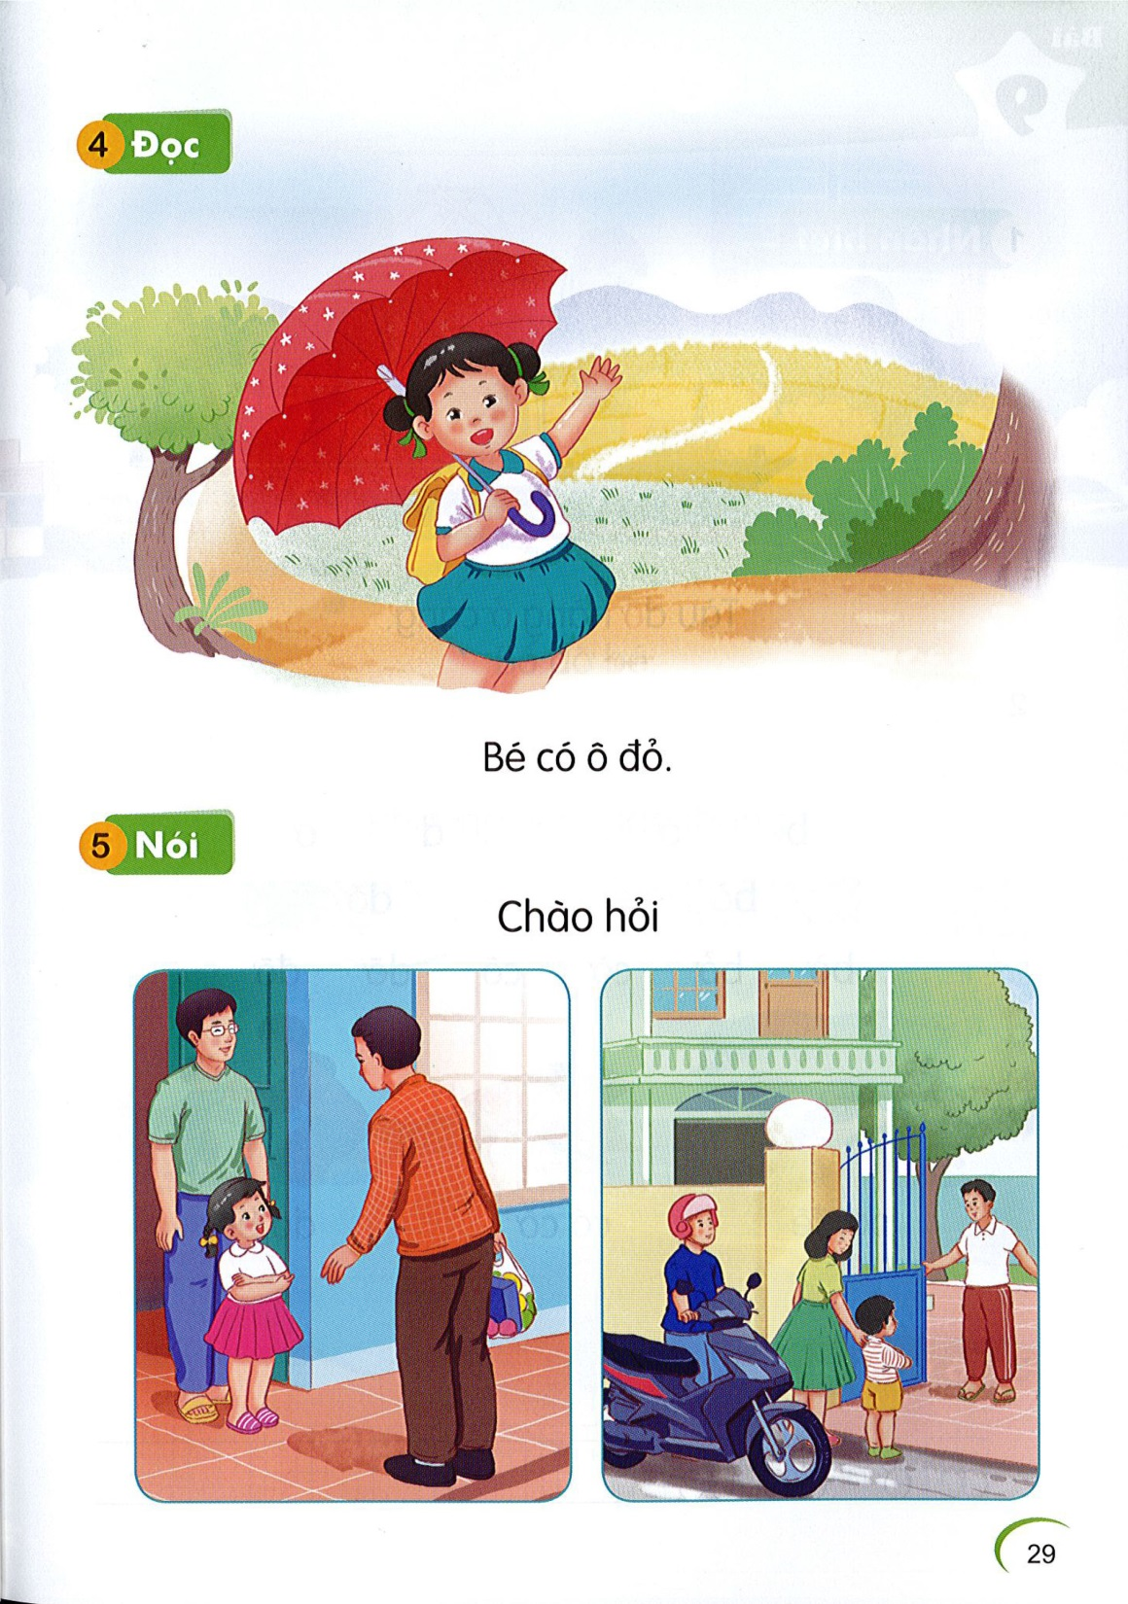
Đọc
6
Bé có ô đỏ.
đ

Slide 20


Slide 21
Nói
7
Chào hỏi

Slide 22


Slide 23
Dặn dò

